Slide 1
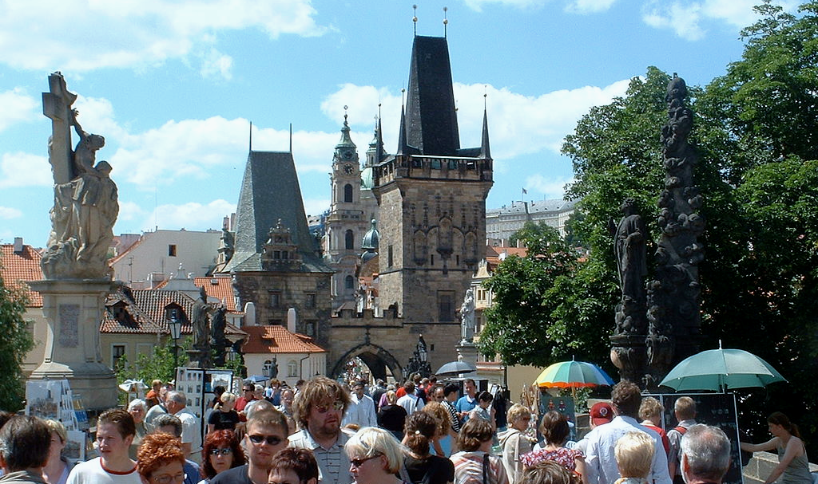
Czechtourism
cestovní kanceláře
cestovní agentury

Slide 2
Agentura CzechTourism
státní příspěvková organizace
zřizovatel – Ministerstvo pro místní rozvoj
spolupracuje se státní správou, samosprávou, destinačními managementy, oborovými asociacemi, podnikatelskou & akademickou sférou
cíl – všestranný rozvoj turismu, propagace ČR, tvorba image ČR jako turistické destinace
hlavní úkoly
  podpora všestranného rozvoje turismu
  zajišťování & koordinace marketingových aktivit
  organizace & realizace vzdělávací činnosti v oblasti turismu & služeb (udržení konkurenceschopnosti)
  vytváření příznivého image turistické destinace „Česká republika“
  mediální prezentace
  příprava produktů charakteristických pro destinaci ČR
  podpora tvorby turistických produktů šetrných k životnímu prostředí
  tvorba propagačních materiálů v jazykových mutacích

Slide 3
Produktové řady turistických produktů
rozvoj & propagace turistických produktů považovaných za pilíře turismu v ČR pro období 2021-2025
kulturní turismus
  nepostradatelná role z hlediska posílení značky Česká republika
  silný potenciál pro nalákání turistů do regionů
lázeňství
  významně zasaženo pandemií Covid-19
  velký potenciál rozvoje vzhledem ke změně preferencí (dovolená mimo davy, zdravý životní styl)
MICE
  silně zasaženo pandemií Covid-19
  klíčový produkt pro Prahu & větší města
  bonitní klienti → velký potenciál z hlediska doprovodných programů
aktivní turismus
  v souladu se změnami cestovatelských preferencí v souvislosti s pandemií Covid-19
  pozitivní z hlediska regionálního rozprostření turistů, podpora venkovské turistiky

Slide 4
Destinační značka Česká republika
zahrnuje klíčové hodnoty, symboly & skutečnosti s ní spojované → pocity a asociace vyvolávané u potenciálního klienta, konkurenční výhody
  Praha – destinace se značkou silnější než značka České republiky
  unikátní kulturní & historické dědictví UNESCO
  pivo & gastronomie,
  kulturní krajina
  nižší cenová úroveň, poměr cena – kvalita,
  bezpečnost, vysoká úroveň zdravotnictví & hygieny
  autentičtější & méně komerční ve srovnání se západní Evropou
  dobrá dopravní dostupnost
  nejhustší síť turistických značek

Slide 5
Projektové aktivity
marketingový & mediální koordinátor vládních & meziresortních projektů
marketingová témata společná všem regionům
  2016: 700 let od narození Karla IV.
  2017: České baroko
  2018: 100 let Československa
  2019: Města – brány do regionů
  2020-2021: Hrady a zámky – klenoty regionů
  2022-2023: Tradice a gastronomie
  2024-2025: Aktivní odpočinek a relax
speciální projekty destinačního managementu
  Prázdniny na venkově (propagace venkovské turistiky)
  Česko jako atraktivní destinace pro gastroturistiku (zvýšení prestiže české kuchyně a českého vinařství)
www.czechtourism.cz
www.visitczechrepublic.com

Slide 6
Cestovní kancelář
připravuje, nabízí, rezervuje & prodává zájezdy
produkt – služba, balíček služeb/package (doprava + ubytování → all inclusive)
prostředník mezi poskytovateli služeb & konečným spotřebitelem
nakupují místa hromadně → nižší cena se přenáší na klienty
doplňkové služby (pojištění, vízum, exchange, prodej map & průvodců, návštěva divadel & koncertů, prodej letenek & jízdenek …)
všeobecné & specializované
příjezdové, výjezdové & domácí
mezinárodní, regionální & místní

Slide 7
Cestovní kancelář
velké CK nabízí v rámci kulturního turismu pobytové zájezdy do více destinací včetně exotických
velmi oblíbené jsou tzv. prodloužené víkendy (short break holidays) do nejznámějších metropolí
CK Čedok – Evropa, Asie, Afrika, střední Amerika
  Francie, Albánie, Norsko, Švýcarsko, Rakousko, Slovinsko
  Izrael, Spojené arabské emiráty, Tanzanie, Čína, Indie, Thajsko
  Slovensko, Maďarsko
CK Exim tours, CK Fisher (obě v holdingu Der Touristik)
  Itálie, Portugalsko, Španělsko, Egypt
  Finsko, Mexiko, Peru, Kostarika, Bahrajn, Jordánsko, Kambodža, Lotyšsko, Libanon, Island, Uzbekistán
CK Blue Sky Travel – specializuje se na pobytové, v nabídce má i několik poznávacích zájezdů
  Srí Lanka, Indie, Vietnam, Egypt (poznávací formou plavby po Nilu)
CK Eso Travel – specializace na exotickou dovolenou (více než 100 zemí na všech kontinentech)
  Zambie, Tanzanie, Keňa, Uganda, Etiopie, Japonsko, Borneo, Austrálie, Nový Zéland, Filipíny, Nepál, Čína, Polynésie, Argentina, Peru…
  Antarktida – 15denní v lednu 2024 za 2.980.000 Kč na jižní pól, 14denní plavbu kolem pobřeží za 446.000 Kč

Slide 8
Cestovní agentura
zprostředkovatel / prodejce turistických služeb – zájezdů připravených CK
přímý kontakt s klienty
komfort zprostředkování všech služeb na jednom místě
pracují na základě provize
založení CA – 18 let, čistý trestní rejstřík, vzdělání, kvalifikaci nebo odpovídající pracovní zkušenosti
role CK & CA se do značné míry překrývají, ale v podstatě
  CK zkoumají nové trhy, plánují & realizují propagaci, nakupují jednotlivé služby & kombinují je do balíčků
  CA prodávají turistické produkty
    pobytový zájezd (packaged tour, holiday package)
      cílová destinace – resort
      hlavní atrakce – sea, sand and sun, případně sun, snow, and skiing
    poznávací zájezd
      obvykle více různých destinací
      hlavní atrakce – prohlídka pamětihodností s průvodcem, kombinuje cestování se vzděláváním

Slide 9
Děkuji za pozornost

